Slide 1
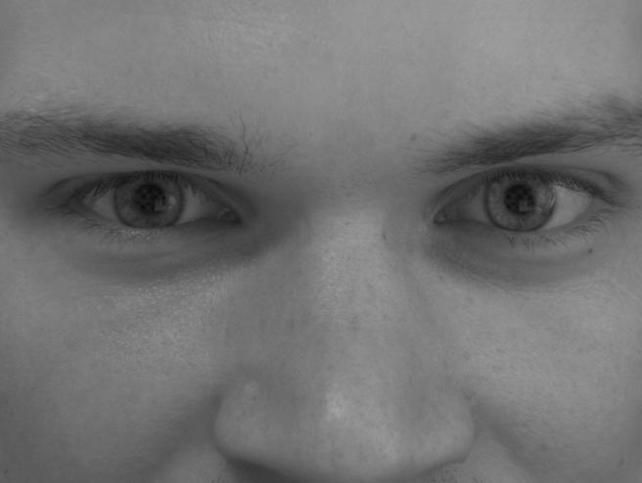

Détection des yeux
Arnaud De Jaegere
Thibaut Luyckx

Slide 2
Un Algorithme en 3 étapes
Découpage de l’image en 2 sous-images
Corrélation
Positionnement

Slide 3
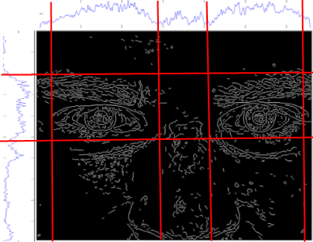
Découpage de l’image en 2 sous-images
Somme verticale des points
Somme horizontale des points

Slide 4
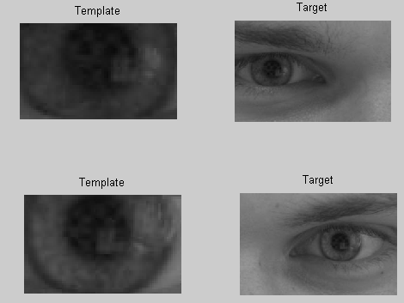
La corrélation

Slide 5
Positionnement
Les yeux sont encadrés sur base de la corrélation

